Slide 1
携程HBase实践
魏宁 | 颜志远

Slide 2
概况
监控
Client
迁移/升级
日常

Slide 3
概况
监控
Client
升级
日常

Slide 4
概况
使用情况
HBase版本：1.2.0-cdh5.7.1
表数量1000+，大表>100TB
QPS 5 Mil+
HDFS 50 TB+/Day
主要场景
UBT（用户行为数据采集）
RISK（风控）
Dashboard（自研类OpenTSDB）
MKT（广告）

Slide 5
概况
MKT
App/站内
Adx(广点通...)
自主计算
广告服务
各个BU
BI同步
站外
业务系统
标签服务
内容服务
Hermes消息队列
Hermes消息队列
Jstorm job
API读取
Jstorm job
HBase

Slide 6
概况
其它场景
ABTest
智能推荐
海外玩乐
爬虫分析
度假起价
数湖
支付监控
机票用户画像
站内信
Kylin
消费金融
酒店排序
民宿信息快照
优惠券
智能交通
火车票订单中心
Jstorm/HBaseAPI
实时写
HBASE
读取
业务应用
SPARK/MR/Hive/Kylin
批量写

Slide 7
概况
监控
Client
升级
日常

Slide 8
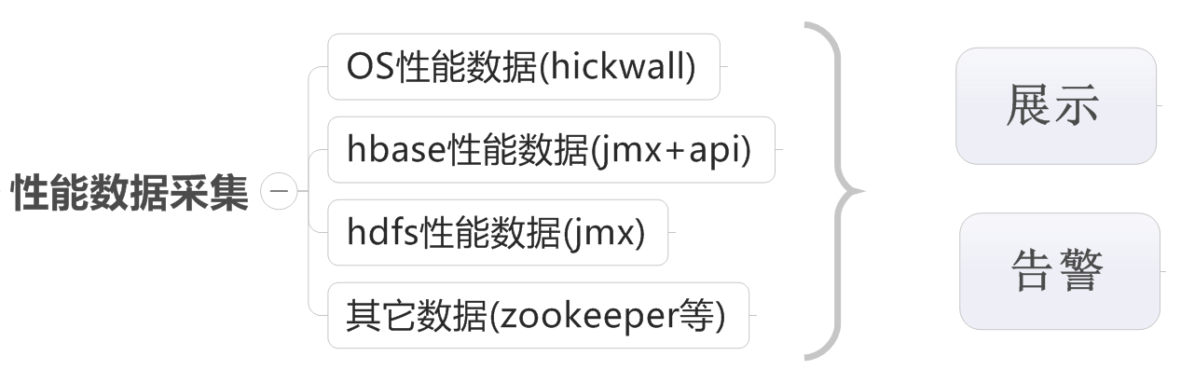
监控
示意图

Slide 9
监控
Metrics
常用指标
连接数： RegionServer.IPC.numOpenConnections
响应时间：RegionServer.IPC.TotalCallTime_99th_percentile
处理时间：RegionServer.IPC.ProcessCallTime_99th_percentile
读请求数：RegionServer.Server.readRequestCount
写请求数：RegionServer.Server.writerRequestCount
总请求数：RegionServer.Server.totalRequestCount
请求大小： RegionServer.IPC.ResponseSize_99th_percentile RegionServer.IPC.RequestSize_99th_percentile

Slide 10
监控
Metrics
常用指标
运行线程数：JvmMetrics.ThreadsRunnable
flush队列：RegionServer.Server.flushQueueLength
Compaction队列：RegionServer.Server.compactionQueueLength
Blockcache命中率：RegionServer.Server.blockCacheCountHitPercent
Hlog大小：RegionServer.Server.hlogFileSize
Hlog文件数：RegionServer.Server.hlogFileCount
Storefile个数：RegionServer.Server.storeFileCount
Storefile大小：RegionServer.Server.storeFileSize

Slide 11
监控
Metrics
常用指标
Get次数：RegionServer.Server.Get_num_ops
Scan次数：RegionServer.Server.ScanNext_num_ops
put次数：RegionServer.Server.Mutate_num_ops
GC：JvmMetrics.GcCount/JvmMetrics.GcTimeMillis
memStoreSize：RegionServer.Server.memStoreSize
新加指标
GetSize、 ScanNextSize、 MutateSize、 AppendSize、 IncrementSize、 DeleteSize

Slide 12
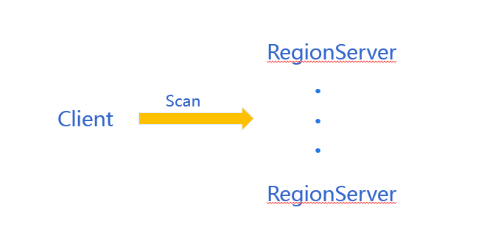
监控
模仿用户监测异常
思路
Check 每个RS是否都有Region
split/move Region保证每个RS上都有region
每隔N秒对所有regionserver put/scan一行，分别获取耗时
集成报警规则：如连续失败N次需要报警

Slide 13
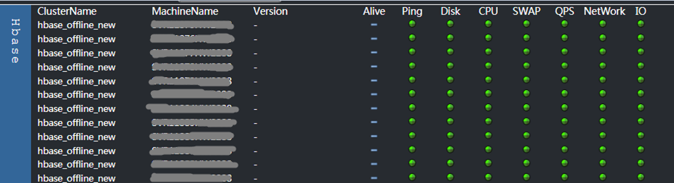
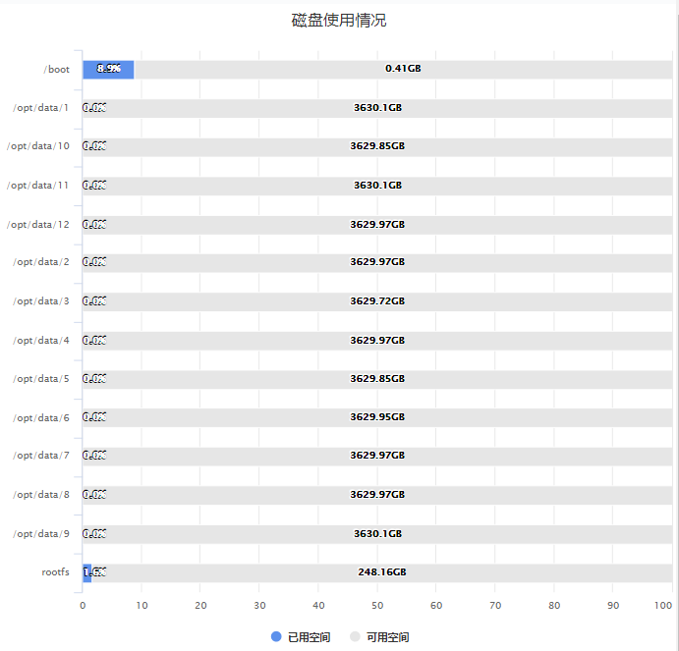
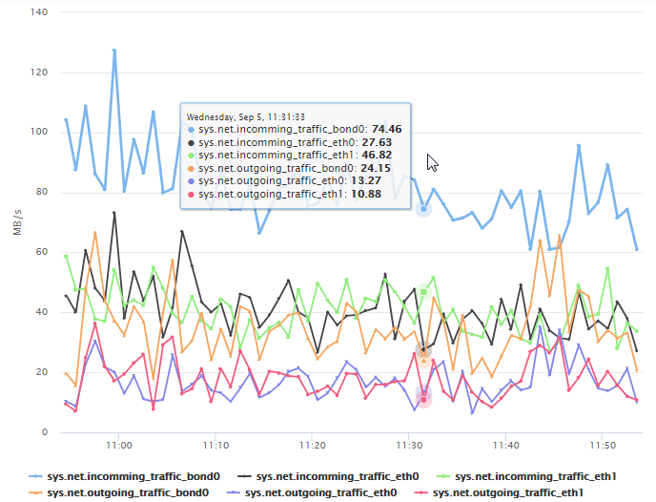
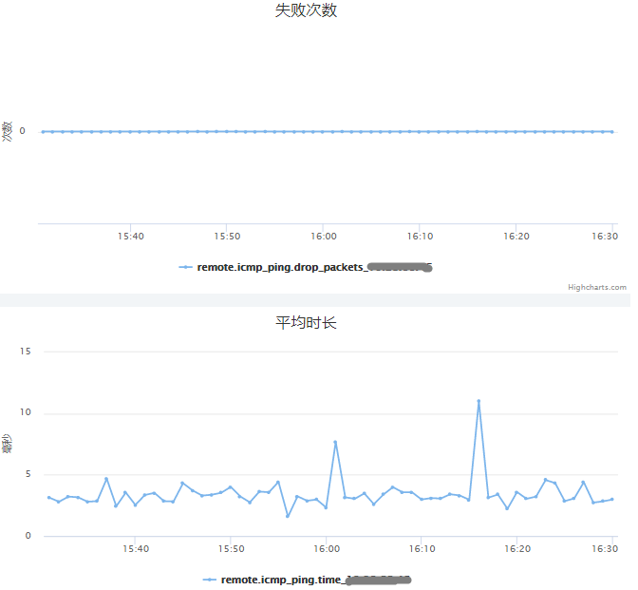
监控
健康状态

Slide 14
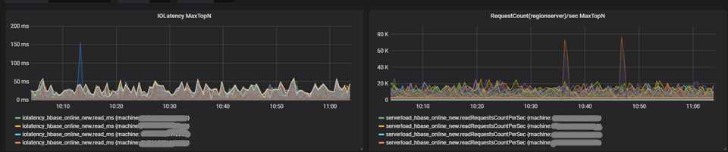
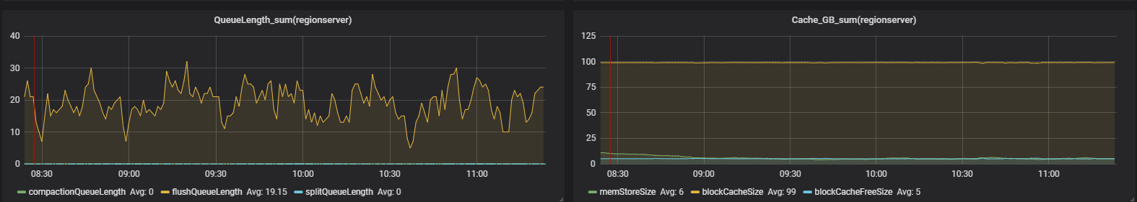
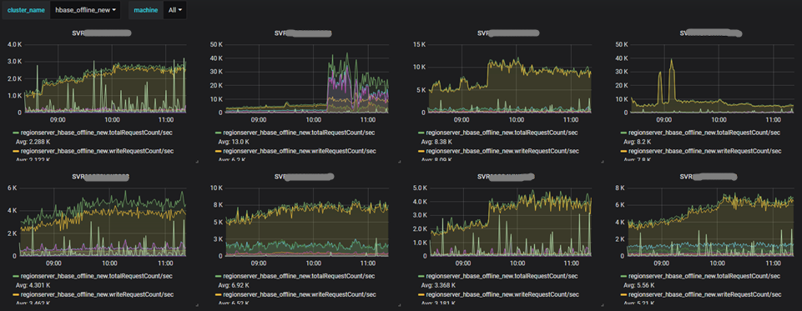
监控
集群概览
服务器

Slide 15
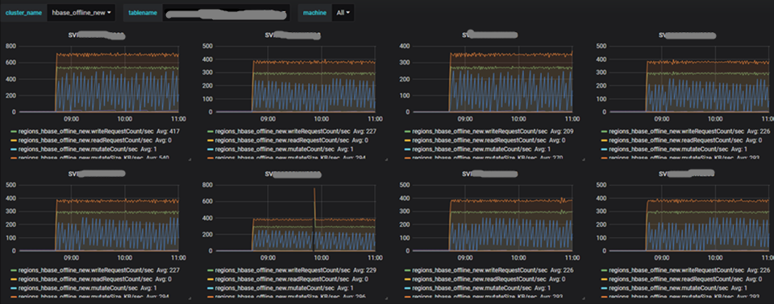
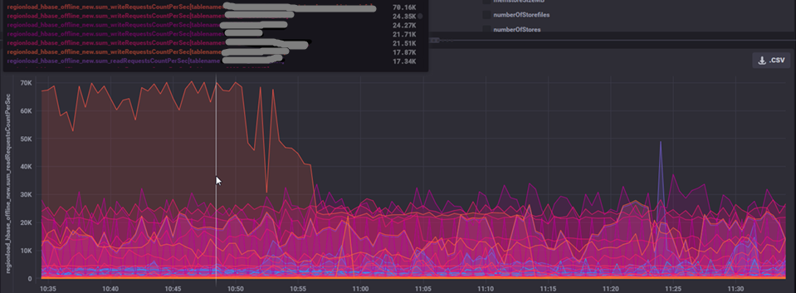
监控
表
自定义查询

Slide 16
概况
监控
Client
迁移/升级
日常

Slide 17
Client
Client
日志收集
统一Bom文件
Exclusion commons-logging…
Shade Guava
流量控制
Server端繁忙自动触发Client wait一定时间

Slide 18

Client
动态切换集群
修改连接参数切换集群

Slide 19
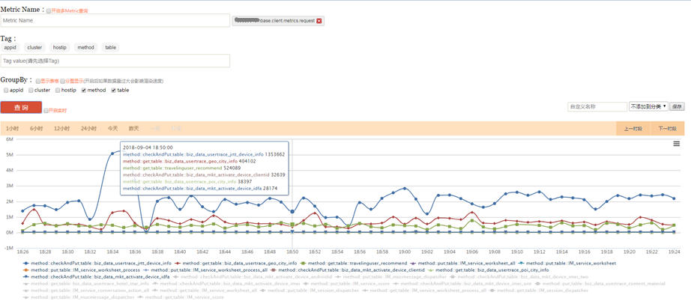
Client
Method耗时统计
用户逻辑慢 or Hbase慢

Slide 20
概况
监控
Client
迁移/升级
日常

Slide 21
迁移升级
同版本迁移
离线迁移
Hbase1.2->Hive1.1->Hbase1.2
Export/Import
Copy HFile->BulkLoad
Copytable
ExportSnapshot
在线迁移
Replication
应用双写/读

Slide 22
迁移升级
升级(0.94->1.2)
原地升级
HDFS升级
HBase升级
迁移升级
Hbase0.94->Hive1.1->Hbase1.2(离线，字段数一样)
模拟Replication（在线）

Slide 23
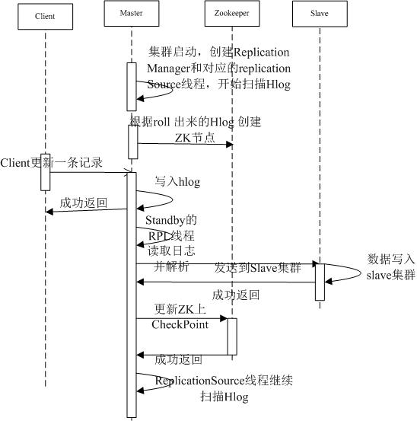
迁移升级
Replication流程
修改

Slide 24
迁移升级
迁移升级
数据一致的保证
同一cell是timestamp幂等的
HBASE Cluster
KAFKA
New HBase Cluster
Hlog解析
Jstorm消费

Slide 25
概况
监控
Client
迁移/升级
日常

Slide 26
日常
常见问题
大表MajorCompaction
hbase.hstore.compaction.throughput.higher.bound/hbase.hregion.majorcompaction=0
以Region为单位进行MajorCompaction，周期为N天(根据lastMajorCompactionTimestamp、TTL、writes判断)
大表避免Split风暴
preSplit
getStorefileSizeMB→业务低峰期split

Slide 27
日常
常见问题
热点问题
确保rowkey设计不存在热点/presplit
region比较小时，实现自动化split过热的region
Client设置不当报错
某个Client一直报错 RegionMovedException
Region 迁移了报错，但为什么平时没有遇到这种问题呢？

Slide 28
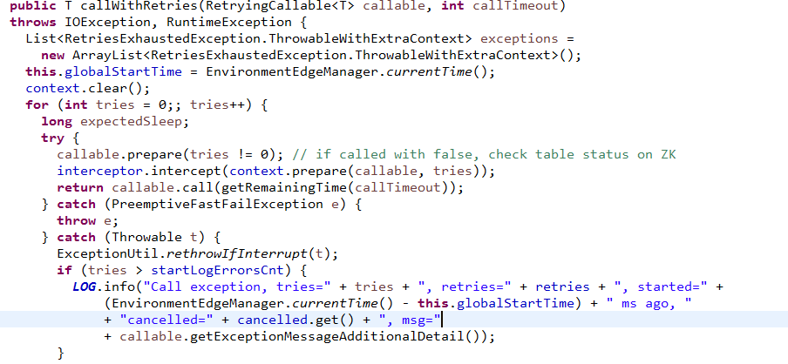
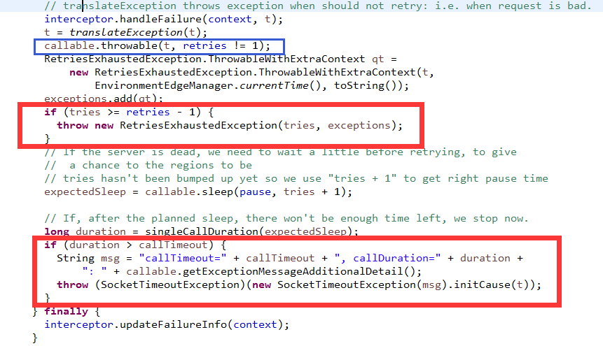
日常
原因
当hbase.client.retries.number<=1 出现这种错误时
直接throwable，没有重试机会
用户设置1次
当hbase.client.operation.timeout 非常低时出现错误
直接throwable，没有重试机会

Slide 29
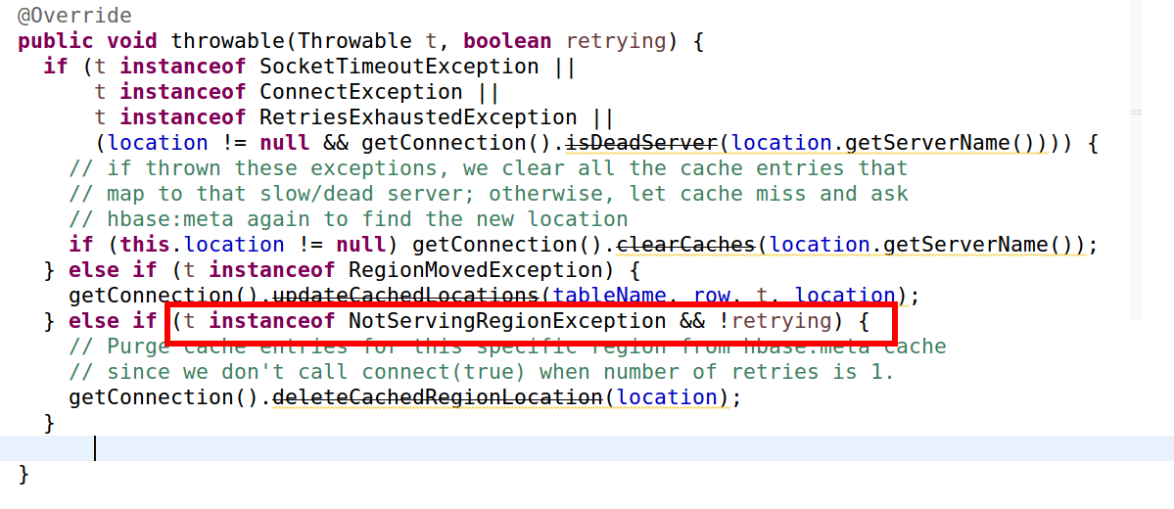
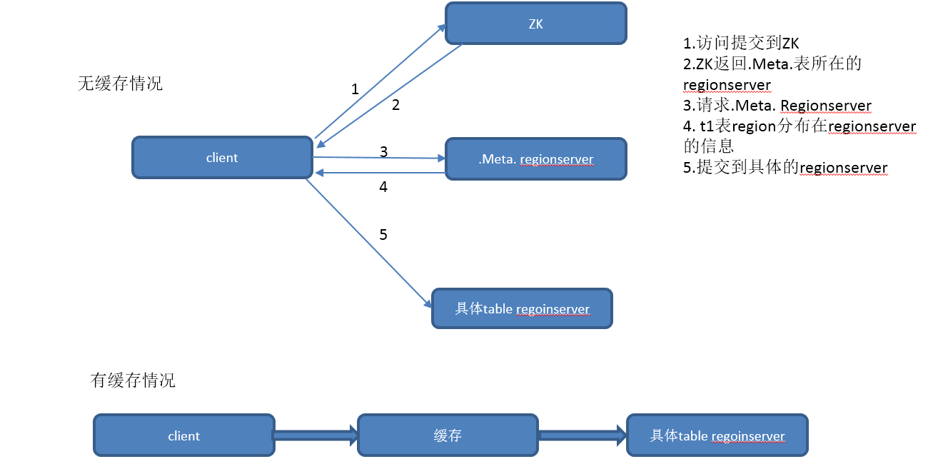
日常
延伸
当是NotServingRegionException，
同时retry=1时
才会更新client的 meta cache，
否则会引用旧的meta信息一直报错。
https://issues.apache.org/jira/browse/HBASE-15354

Slide 30
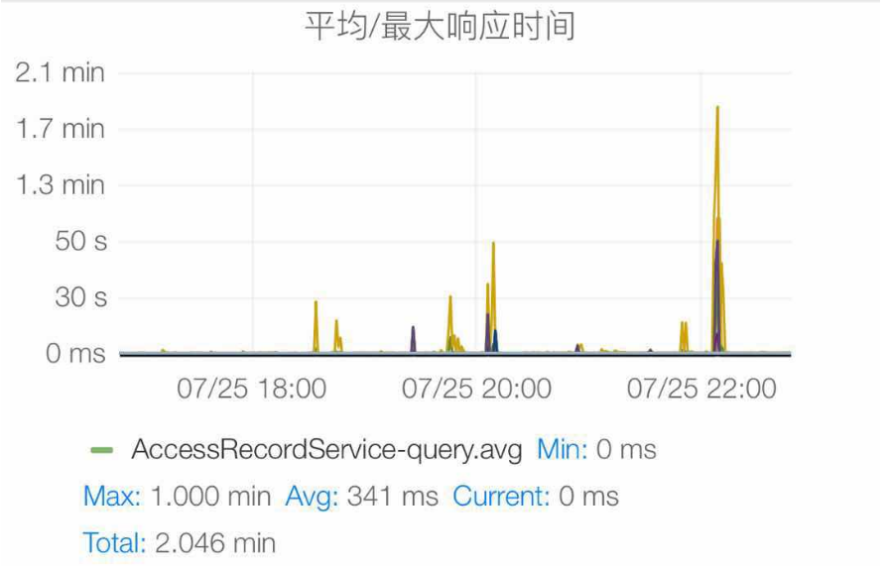
日常
一次IO问题
应用突然响应变慢，后续自动恢复

Slide 31
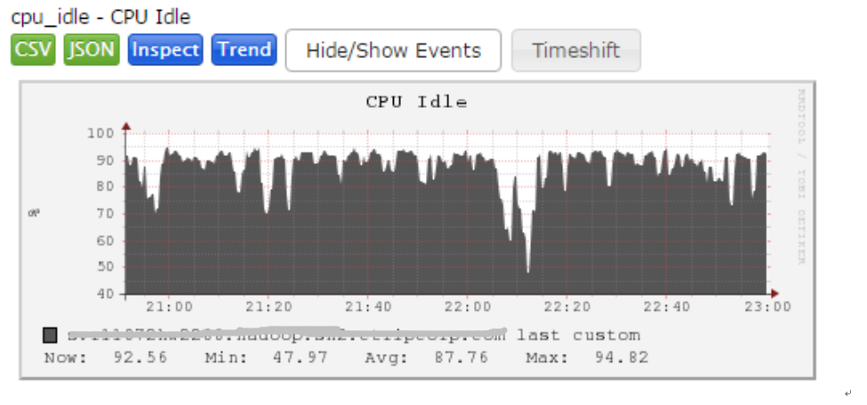
日常
一次IO问题
从Ganglia的日志来看：在这个点上，集群上的一台RS的CPU有冲高。冲高的时间点和故障的时间相符合

Slide 32
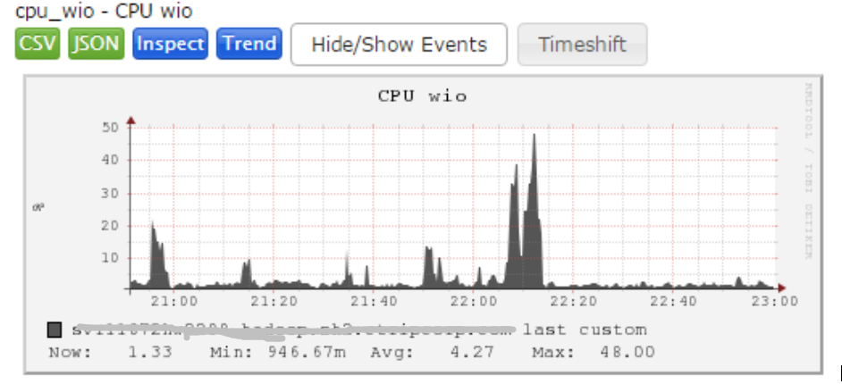
日常
一次IO问题
从Ganglia的日志来看：在这个点上，集群上的一台RS的CPU_wio也有冲高。冲高的时间点和故障的时间相符合

Slide 33
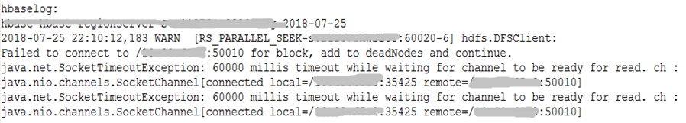
日常
一次IO问题

Slide 34
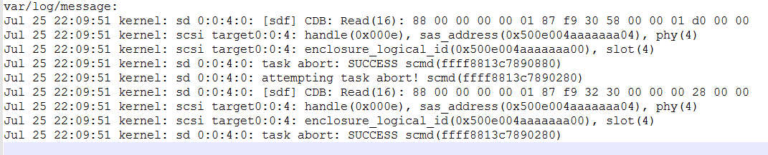
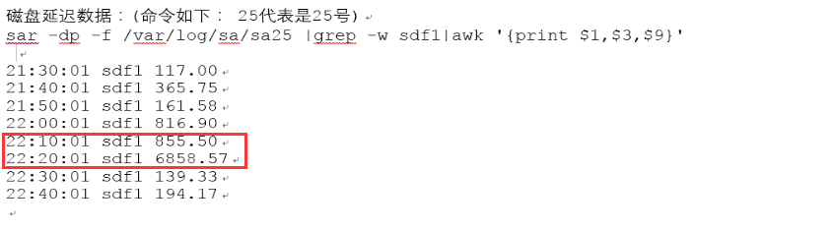
日常
一次IO问题

Slide 35
日常
一次IO问题
如下命令查看SMART信息：sudo smartctl -A /dev/sdf ，第一天看到VALUE值为90多（低于100就有问题）. 正常值应该是100.
第二天，再次运行：直接报检测失败，值降低到15.至此可以确认是sdf磁盘坏掉了

Slide 36


总结
前面报告主要介绍了hbase在携程的一些应用。包括业务应用，监控告警，client封装，迁移升级和遇到的一些问题。以后会调研下Hbase2.0的一些新特性并在高可用方面做些尝试
欢迎交流

Slide 37
谢 谢

